Slide 1



Опыт работы по сопровождению обучающихся с нарушениями опорно-двигательного аппарата в СПО
Зимина Ирина Геннадьевна, специалист по связям с общественностью, куратор

Slide 2


НАШИ ПРЕИМУЩЕСТВА
1. Индивидуальный подход и поддержка
2. Доступность среды и индивидуальная помощь:
3. Развитие профессиональных навыков
4. Уникальные возможности для самостоятельности:
5. Социальная интеграция и самостоятельность
6. Перспективы роста

Slide 3

МОЯ РОЛЬ
1.Помогать ребятам управлять своим состоянием, выражать эмоции, потребности.
2. Формировать инклюзивную культуру в группах.
3. Готовность работать и поддерживать инициативу.
4.Развивать у ребят самостоятельность и навыки самозащиты.
5. Сотрудничать с родителями в вопросах обучения и развития.

Slide 4
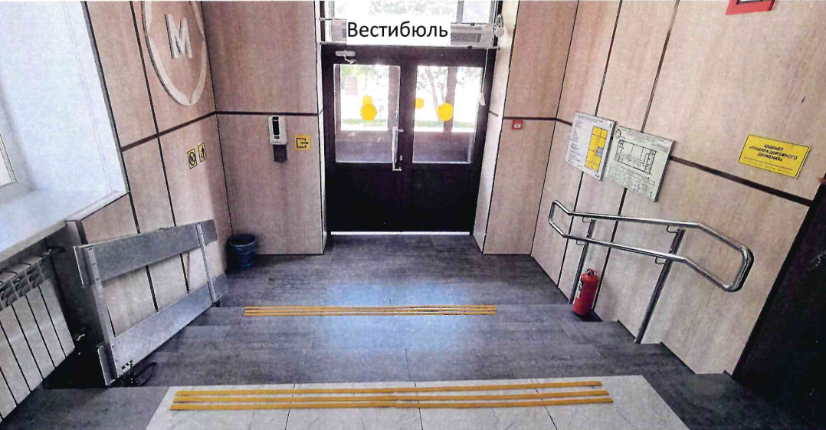

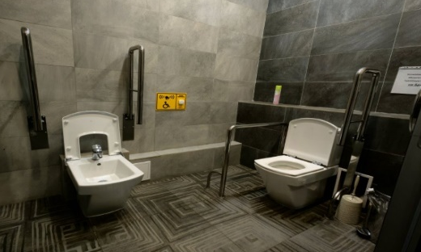
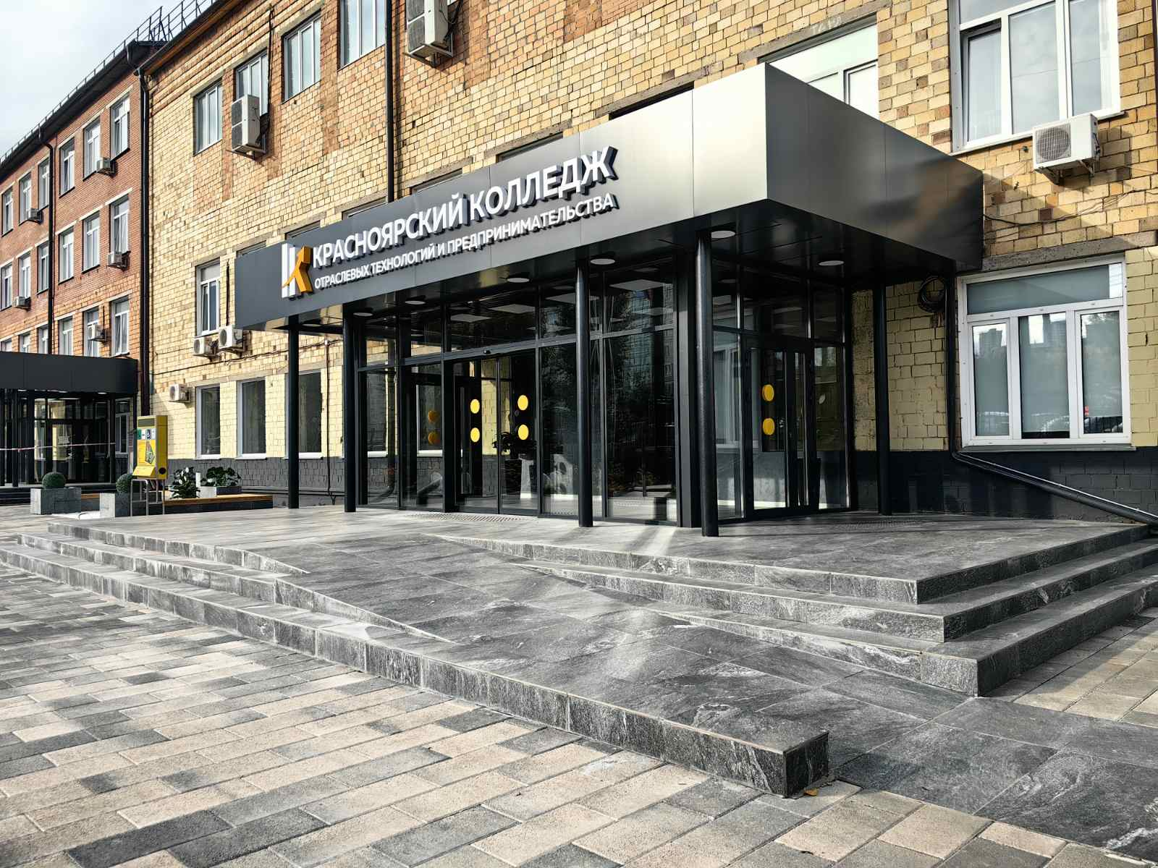
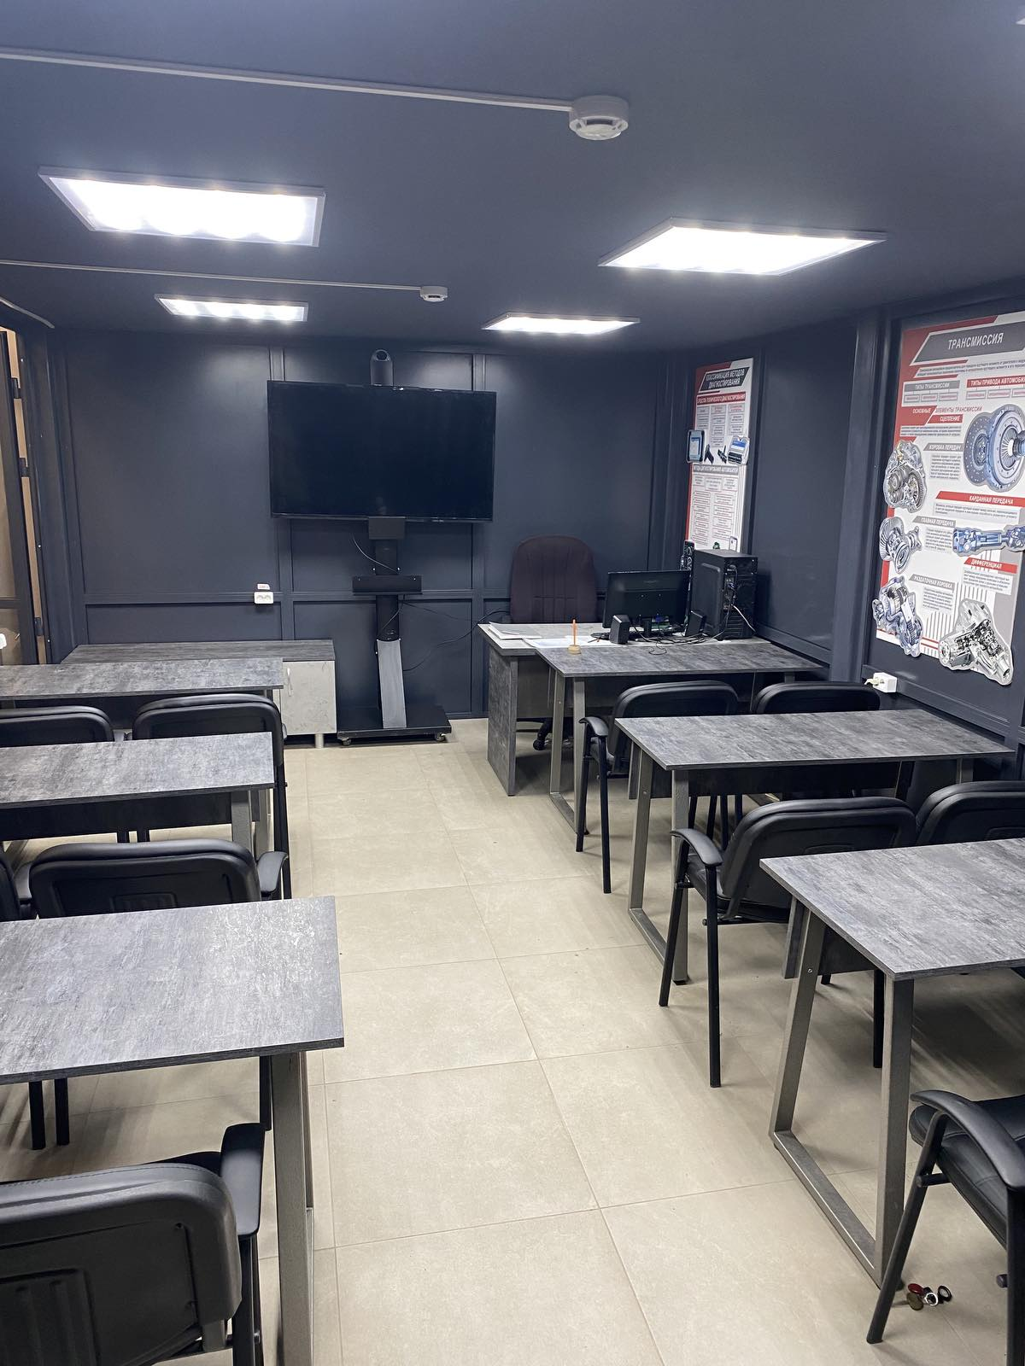
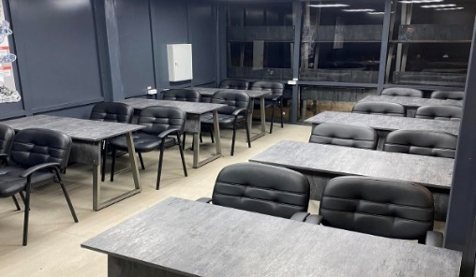
Доступная среда

Slide 5
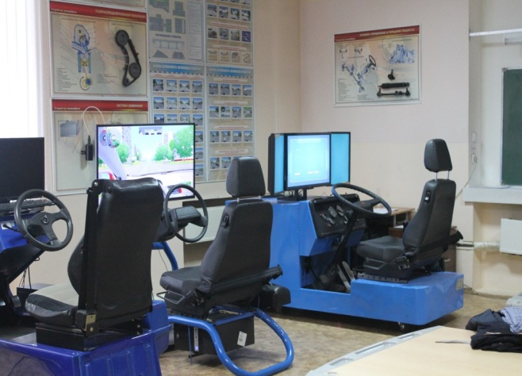
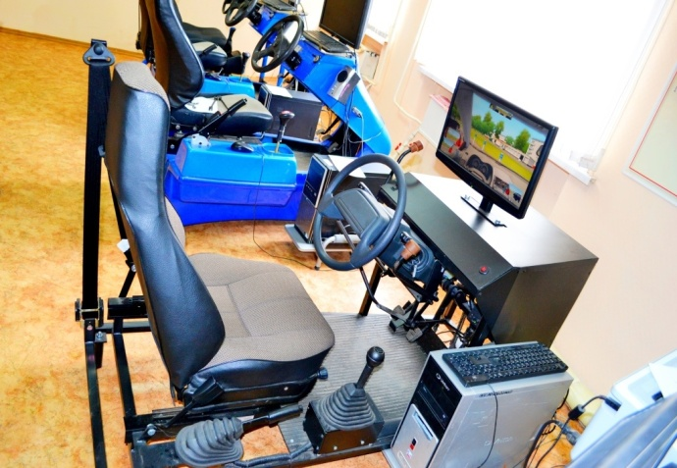
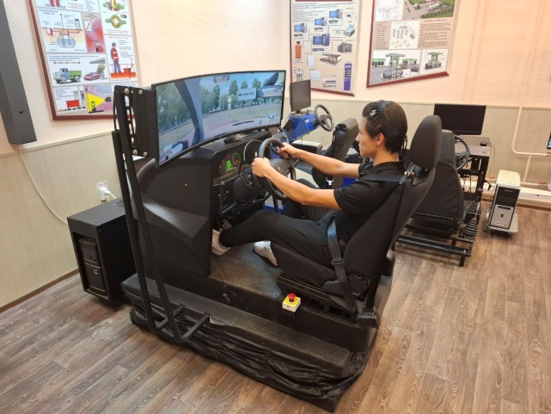
Автошкола для лиц с НОДА
Основана в 2014 года
-Автомобиль на ручном управлении с автоматической трансмиссией
Электронное пособие для лиц ОФВ, обучающихся вождению
АОП профессиональной подготовки водителей ТС категории «В»

Slide 6







КОНТАКТНАЯ ИНФОРМАЦИЯ
г. Красноярск ул. Курчатова, 15
234-05-47
http://www.kkotip.ru/
college@kkotip.ru

